Slide 1
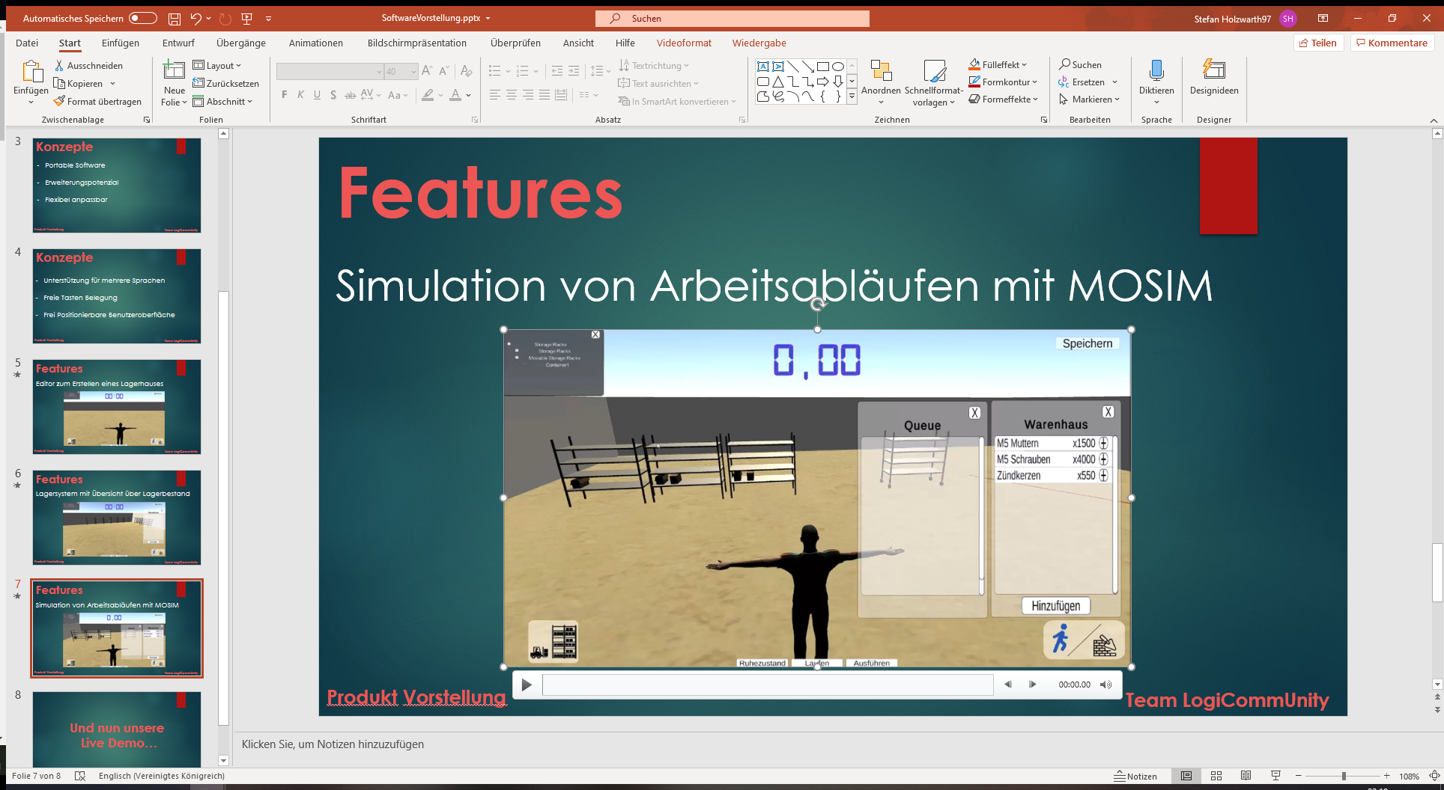
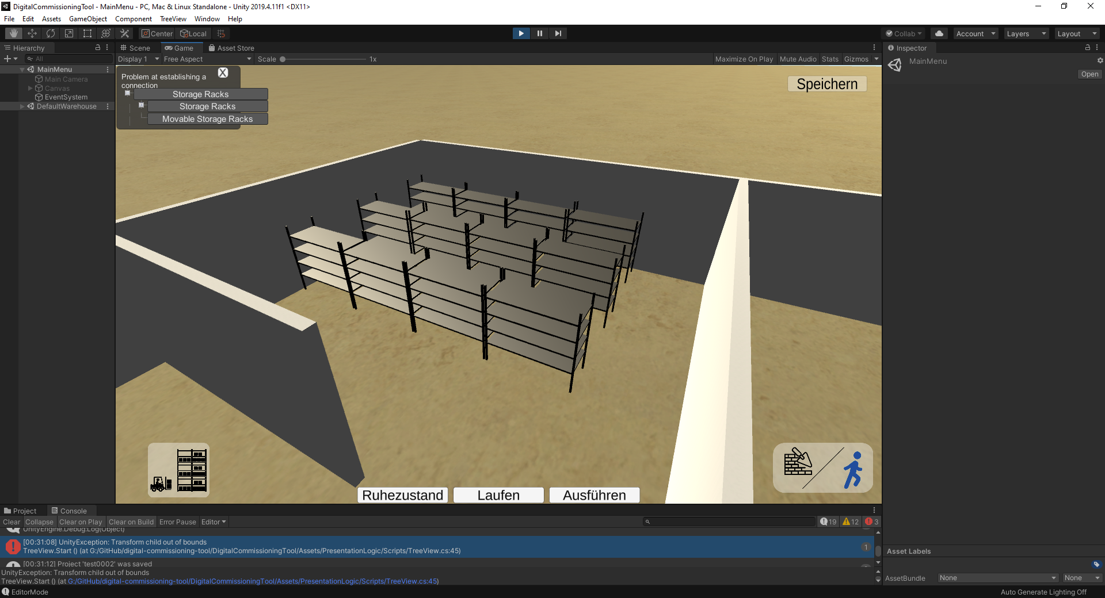
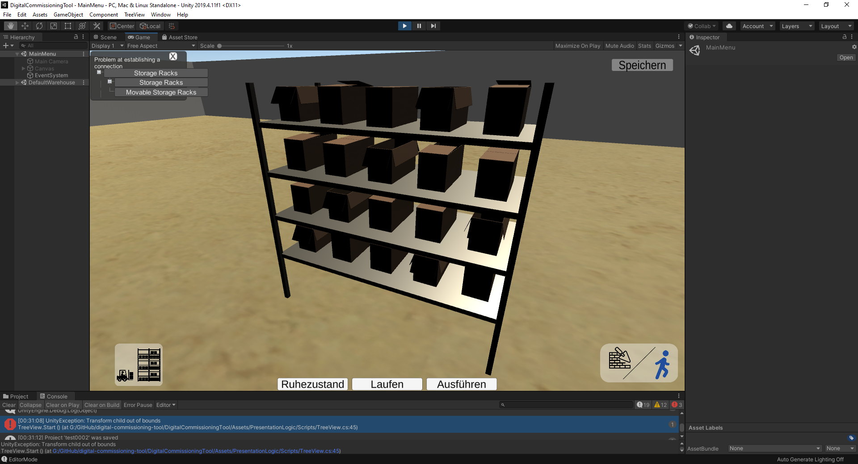
Unsere Software…
… Digital Commissioning Tool
Produkt Vorstellung
Team LogiCommUnity

Slide 2
Überblick
-> Allgemeines und Konzepte
-> Features
-> Live Demo
Produkt Vorstellung
Team LogiCommUnity

Slide 3
Konzepte
Portable Software
Einfach zu Bedienen
Flexibel an Bedürfnisse des Benutzers anpassbar
Produkt Vorstellung
Team LogiCommUnity

Slide 4
Konzepte
Unterstützung für mehrere Sprachen
Individuell anpassbare Tasten Belegung
Frei Positionierbare Benutzeroberfläche
Produkt Vorstellung
Team LogiCommUnity

Slide 5
Features
Editor zum Erstellen eines Lagerhauses
Produkt Vorstellung
Team LogiCommUnity

Slide 6
Features
Lagersystem mit Übersicht über Lagerbestand
Produkt Vorstellung
Team LogiCommUnity

Slide 7
Features
Simulation von Arbeitsabläufen mit MOSIM
Produkt Vorstellung
Team LogiCommUnity

Slide 8
Und nun unsere Live Demo…
Produkt Vorstellung
Team LogiCommUnity

